Slide 1
Pokročilé propočty

Slide 2
Agenda
Prezidentské volby 2023
Techniky prostorové ekonometrie
Optimalizace distribuční sítě
Diskuze

Slide 3
Dva základní koncepty
Informace je v bodech (souřadnicích)
  Typické pro přírodní veličiny / geodesie, minerály, počasí
  Kriging / stochastický spojitý proces
  Klíčem je vzdálenost
Informace je v oblastech (polygonech)
  Typické pro ekonomické veličiny / admin areas
  Spojitost jevu nedává smysl; identifikujeme (auto)korelaci
  Klíčem je sousedství

Slide 4

Pár slov k AI
Neuronové sítě = pattern recognition
Vysoký nárok na objem trénovacích dat – řádově desetitisíce pozorování
Existují třídy problémů, kde objem dat dává smysl – object recognition, segmentace...
Pro ekonomická (ekonometrická) data spíše méně pravděpodobné

Slide 5
Prezidentské volby
Zdroje dat:
  Výsledky (csv) z ČSÚ
  Polygony volebních okrsků z ČÚZK
Doplnění o okresy & kraje
Základní přehled

Slide 6
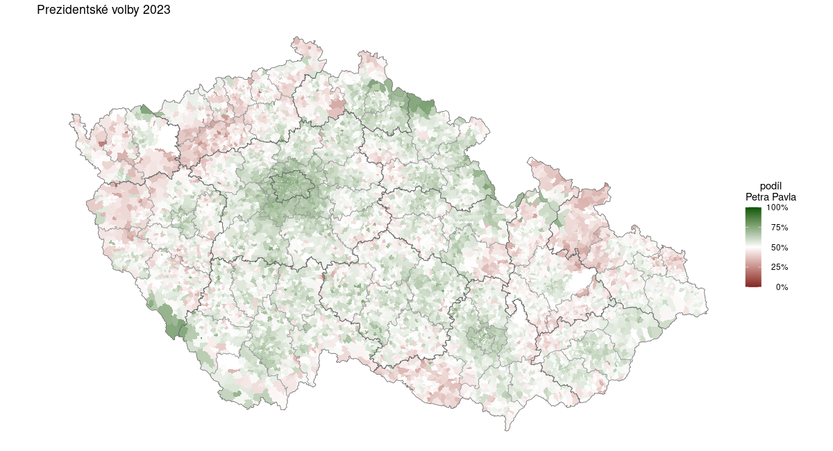
Relativní hodnoty
Tohle bývá v novinách...

Slide 7
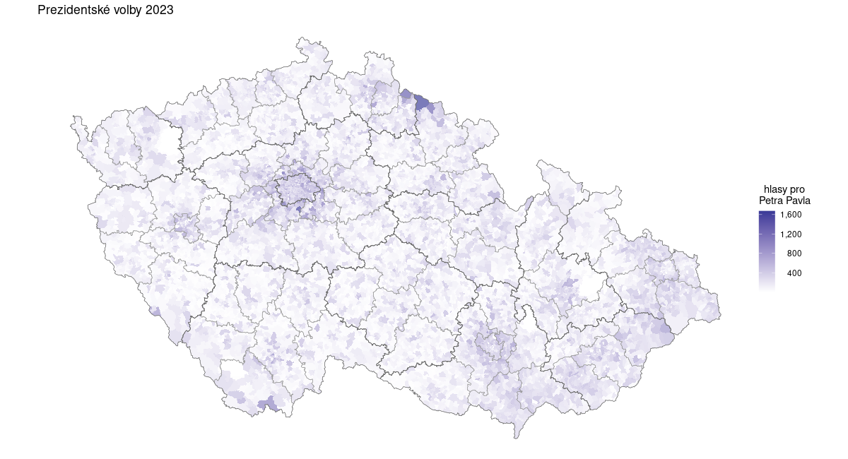
Absolutní hodnoty
Lidé, ne procenta, chodí
k volbám!

Slide 8
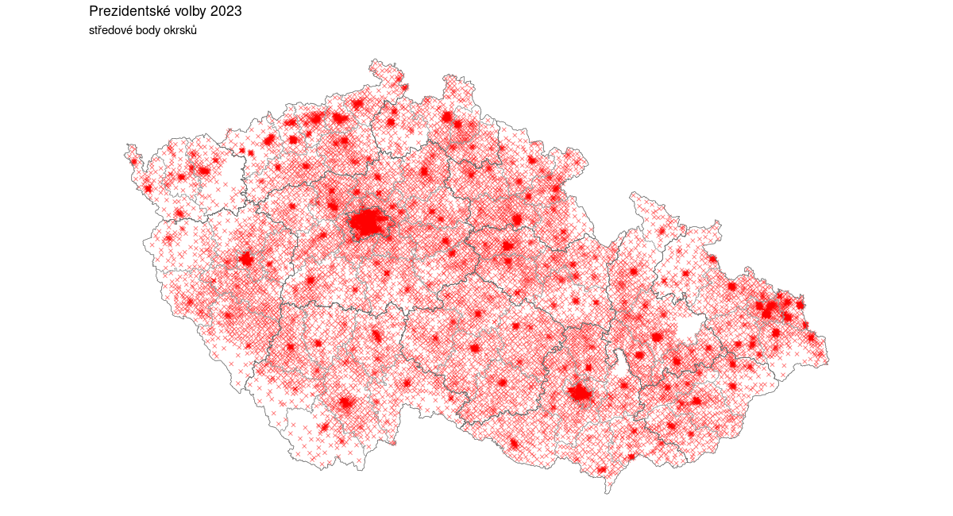
Obvody a populace
Srovnatelně velké okrsky
normalizují populaci

Slide 9
Řešený příklad
4-digest-data-prez.R
4-okrsky-prez.R

Slide 10
Prostorová ekonometrie
Hypotéza a test
Je veličina náhodně rozmístěná?
Co znamená "náhodně rozmístěná"?
= je prostorově (auto)korelovaná?
Pokud není: clustery (oblasti se sobě podobným chováním)

Slide 11
Přístupy ke clusterům
{spdep} od Rogera Bivanda (Bergen)
{rgeoda} interface k funkcím GEODA od Luca Anselina (Chicago)

Slide 12
Přístupy ke clusterům
Test rovnoměrného rozložení (autokorelace) Moranovo I spdep::moran.test()
Lokální Moran I hodnoty spdep::localmoran()
Lokální Getis Ord G* hodnoty spdep::localG()

Slide 13

Základní koncept Morana
Uplatňujeme váhy na korelační koeficient
Váhy nesou prostorovou interakci
Hodnota I jde standardizovat na Z skóre - které má normální rozdělení

Slide 14
Varianty vah (a interakce)
Sousedství: čárka za společnou hranici, jinak nic
Vzdálenost: zpravidla převrácená hodnota (případně na druhou)
Interakce: vlastní analýza – obchodní výměna, délka společné hr

Slide 15
Jak určit sousedství?
Šachy královna: 1 bod společné hranice
Šachy věž: společná úsečka, bod nestačí
KNN: nejbližších n objektů, kde n je parametr
Vzálenost: vše v okolí m, kde m je parametr
KNN a vzdálenost očekává body, věž a královna polygony

Slide 16
Realizace v {spdep}
nb objekt: kdo sousedí s kým (jako index objektů)
listw objekt: více složek:
  kdo sousedí s kým (neighbours)
  jako vahou (weights)
Lze vypočíst, ale též přepsat

Slide 17
Řešený příklad
4-weight-matrices.R

Slide 18
Interpretace clusterů
Výhoda: jsou neoddiskutovatelné
Nevýhoda: korelace není kauzalita
Problém: přenos na jiné regiony
Zpravidla maskují v datech skrytou veličinu

Slide 19
Řešený příklad
4-spdep-prez.R

Slide 20
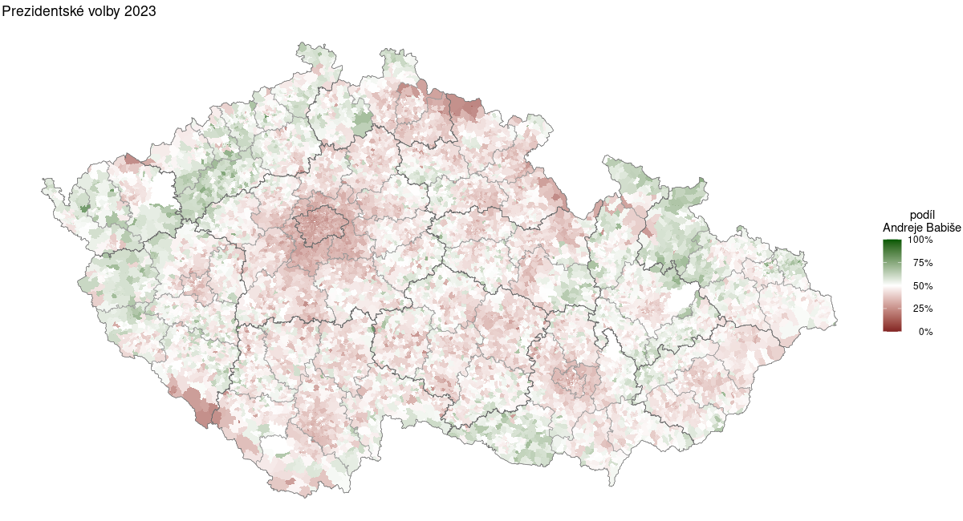
Příklad skryté proměnné
Co vám tohle připomíná?

Slide 21
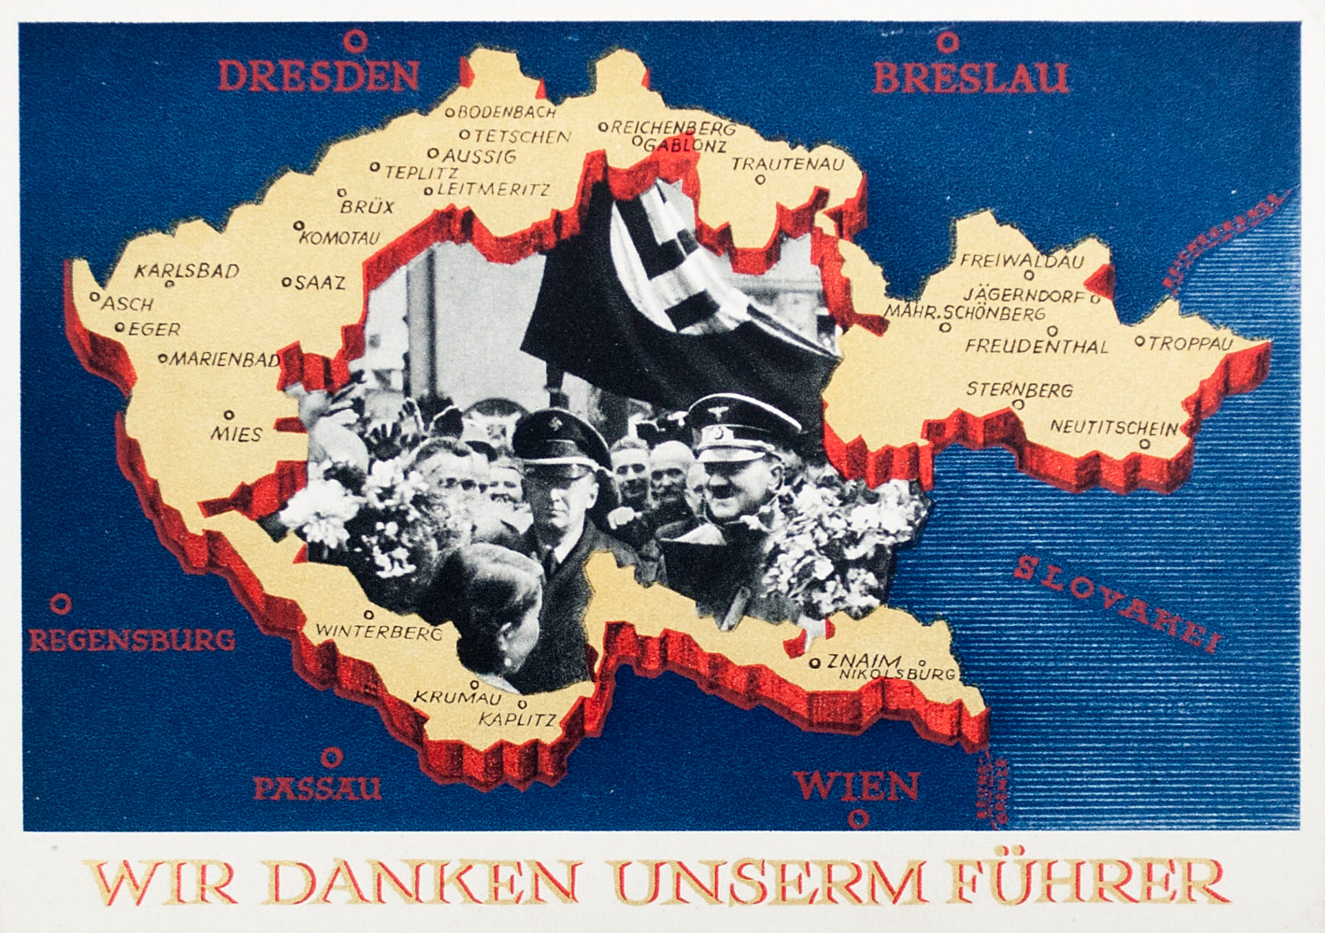
Příklad skryté proměnné

Slide 22
Babiš a Sudety
Zdroje dat:
  Výsledky (csv) z ČSÚ
  Sčítání lidu z roku 1930
Přenos hlasů z roku 2023 na soudní okresy roku 1930 [n = 330]
Klasická statistika...

Slide 23
Řešený příklad
4-regrese-prez.R

Slide 24
Optimalizace
Optimalizace distribuce
Hledání závislosti (regrese)
Zvláštní pozornost – rezidua / rozdíl mezi modelem a skutečností
Regrese = standardní erkové techniky – stats::lm() a přátelé

Slide 25
Optimalizace
první krok: společný jmenovatel
  dobrý start: mřížka (odstíní rozdíly v ploše polygonů)
  administrativní polygony problematické
druhý krok: klasická statistika
  může, a nemusí, být prostorový lag

Slide 26
Optimalizace
Modelový příklad: optimalizace hospod v Praze
Faktory
  Počet obyvatel městské části
  Počet hotelových lůžek
  Kvalita vegetace (zeleň)

Slide 27
Řešený příklad
4-optimalizace-*.R

Slide 28
Diskuze...

